Slide 1
Типографіка у веб-дизайні
Університет ім.А.Нобеля
кафедра Інформаційних технологій
професор Рижков Ігор Вікторович

Slide 2

Шрифти та гарнітура

Slide 3
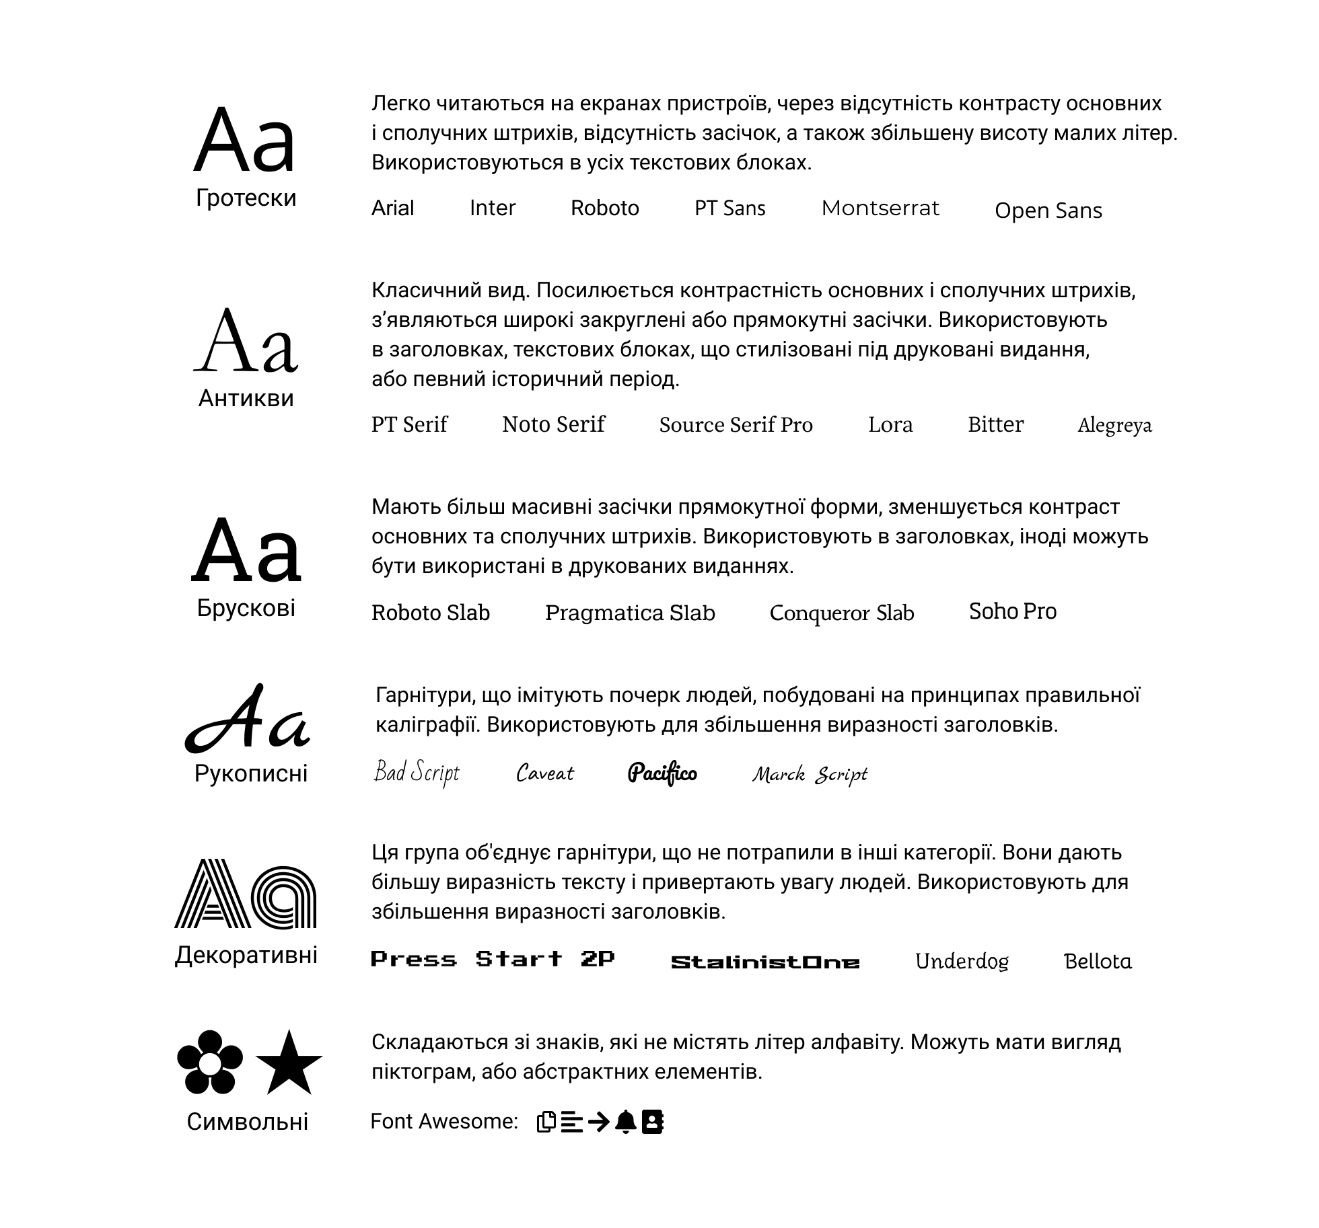

Slide 4
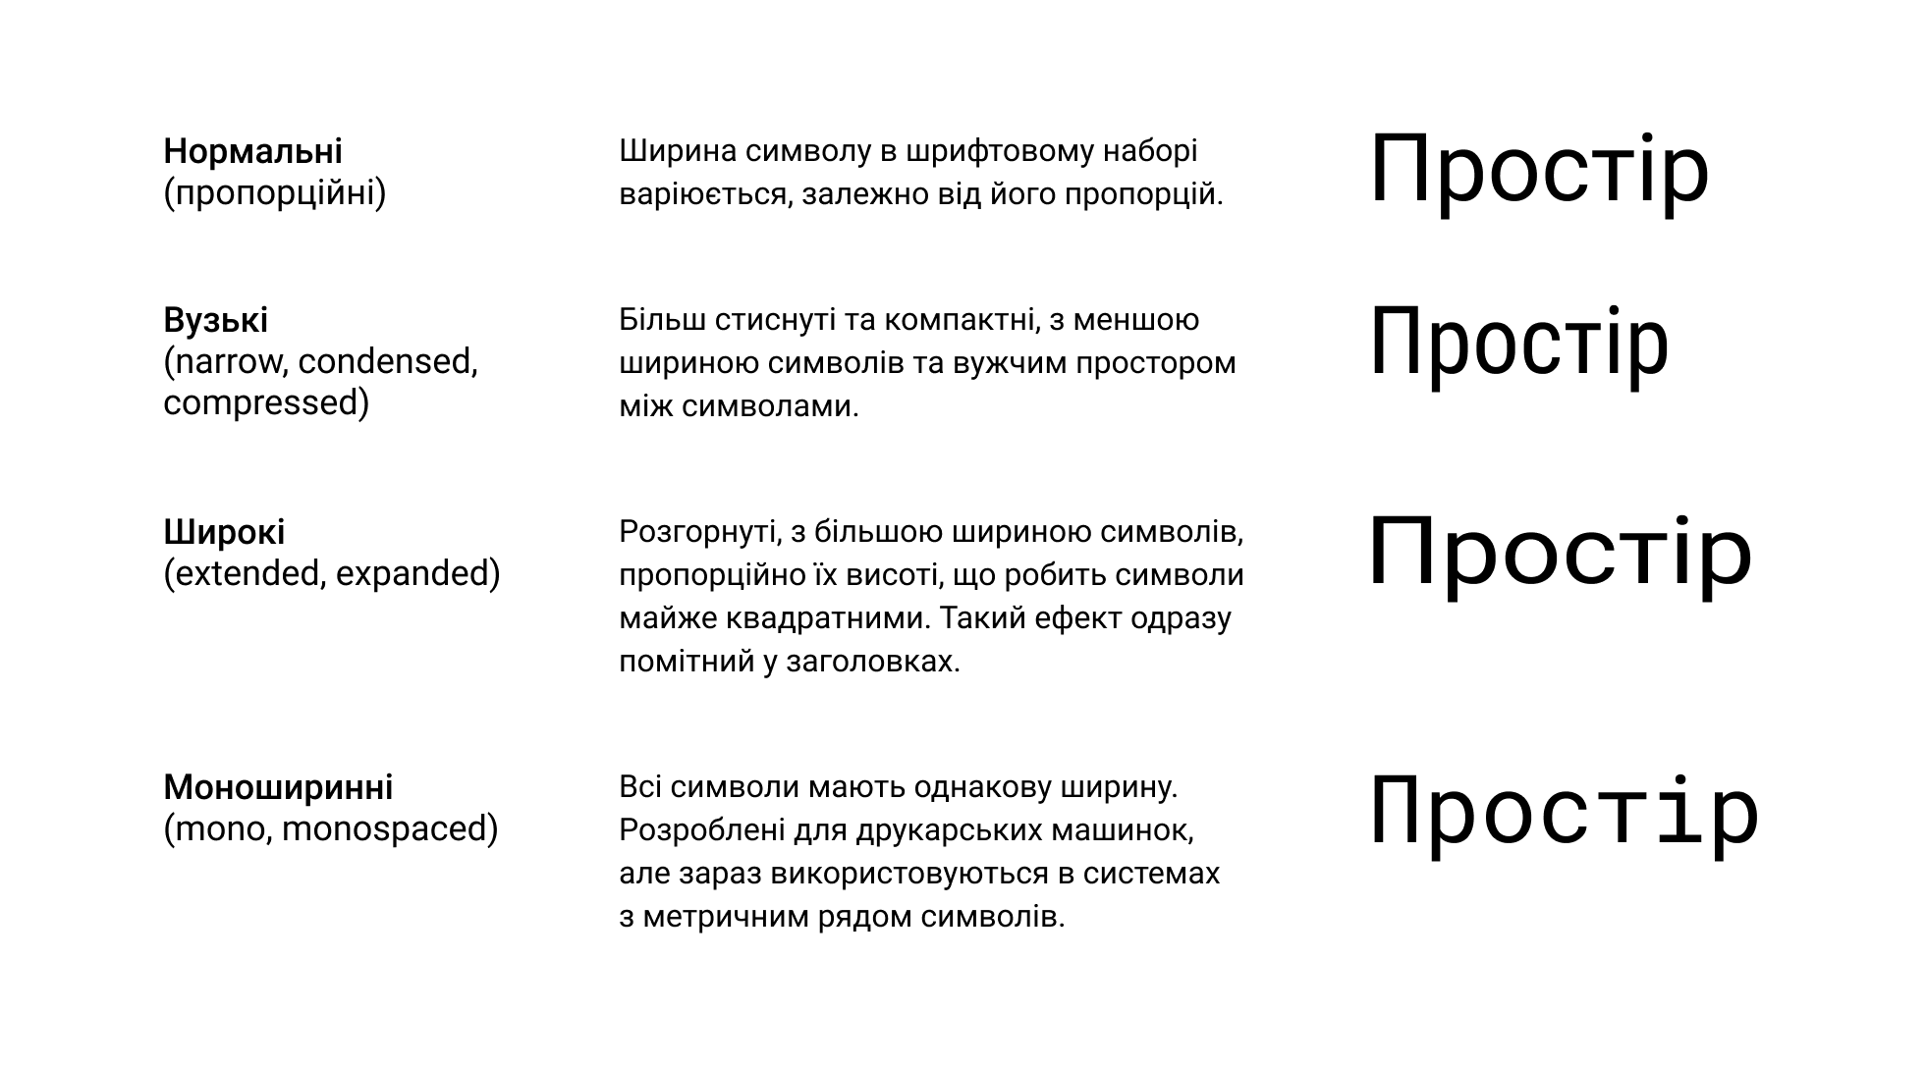
Спеціальні шрифти

Slide 5
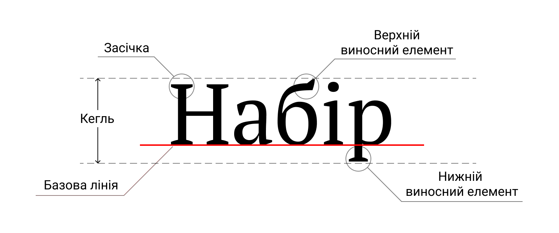
Кегль

Slide 6
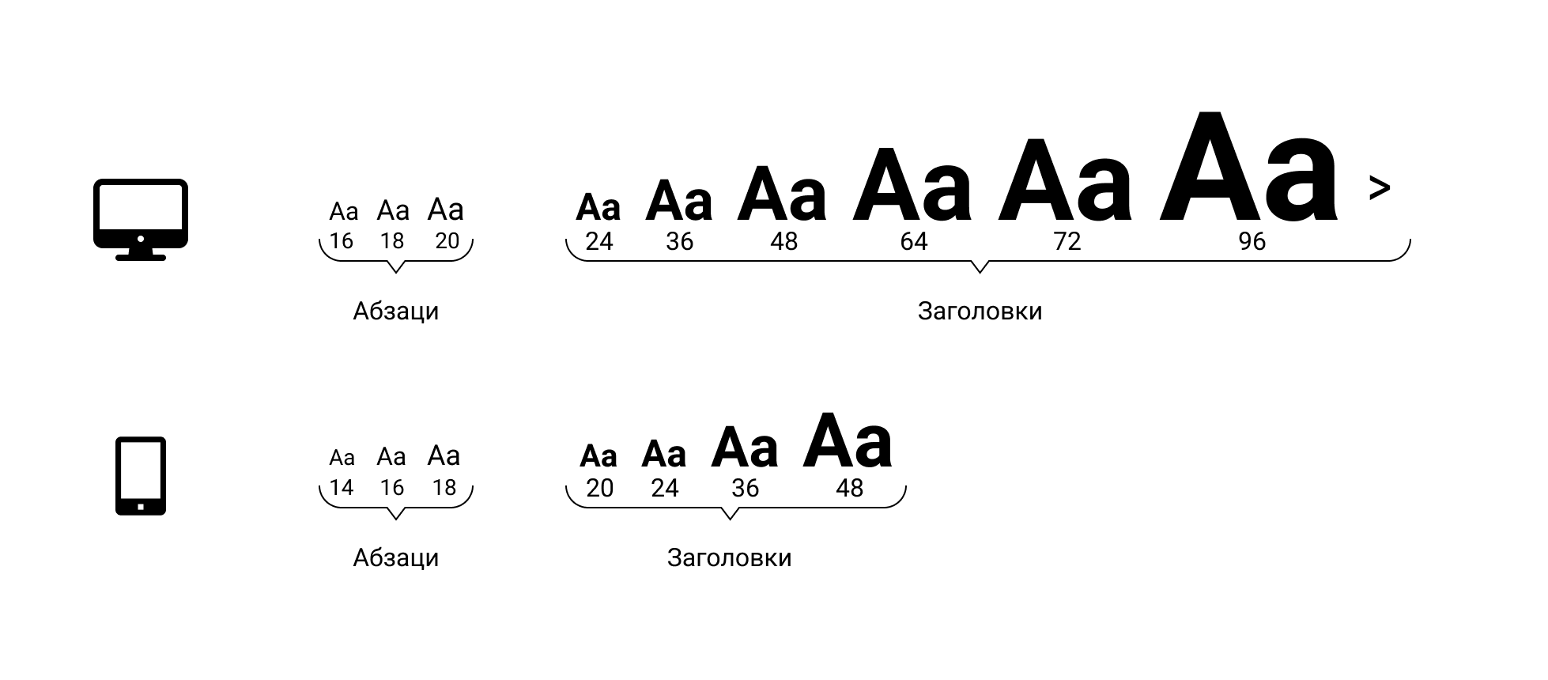
Кегль

Slide 7
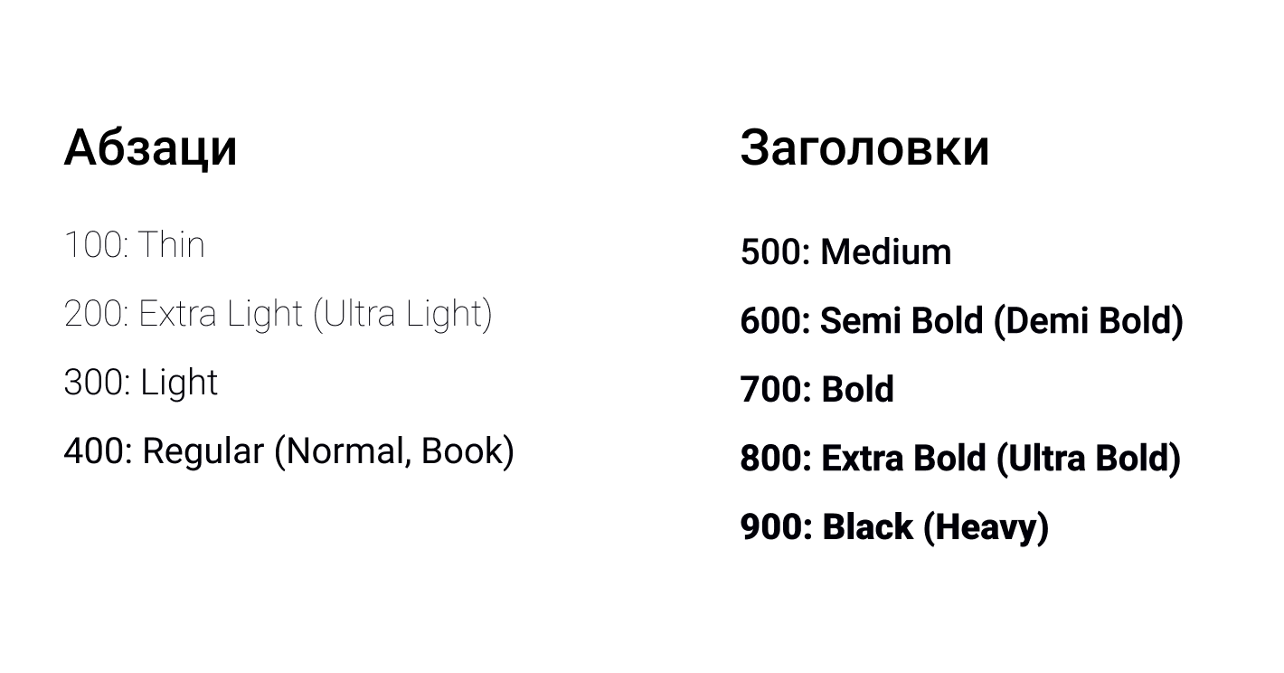
Насиченість або товщина

Slide 8
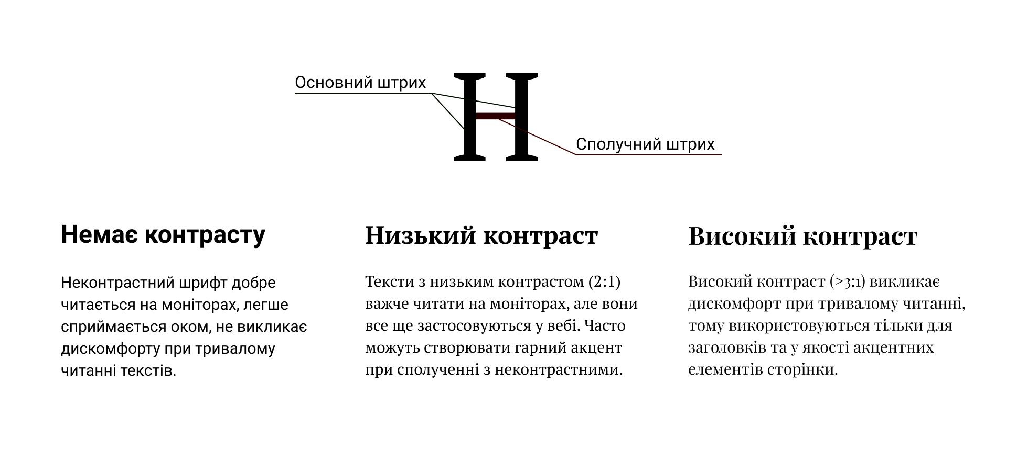
Контраст

Slide 9
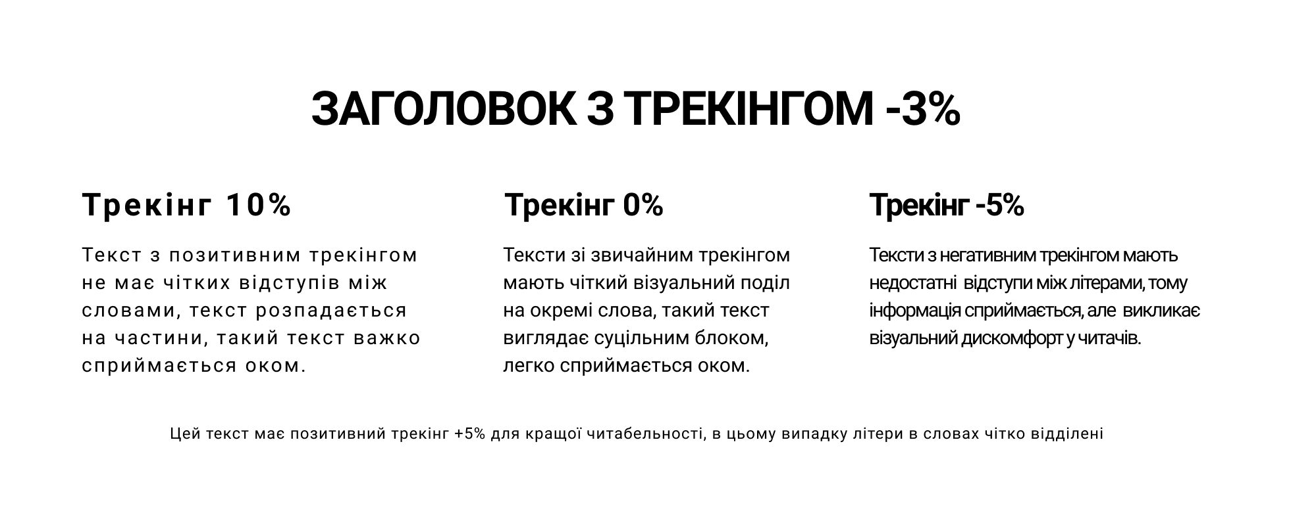
Трекінг

Slide 10

Кернінг

Slide 11

Х-висота

Slide 12


Інтерліньяж
та міжрядковий інтервал

Slide 13


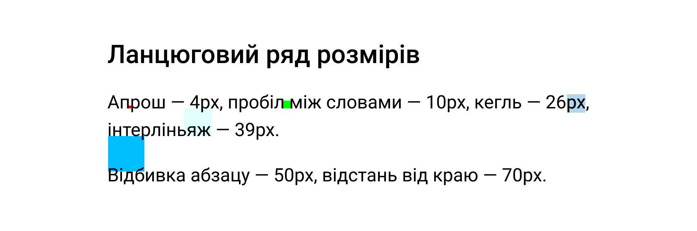
Базове правило типографіки
Апрош ≤ Пробіл ≤ Кегль ≤ Інтерліньяж ≤ Відбивка абзацу ≤ Відстань від краю

Slide 14
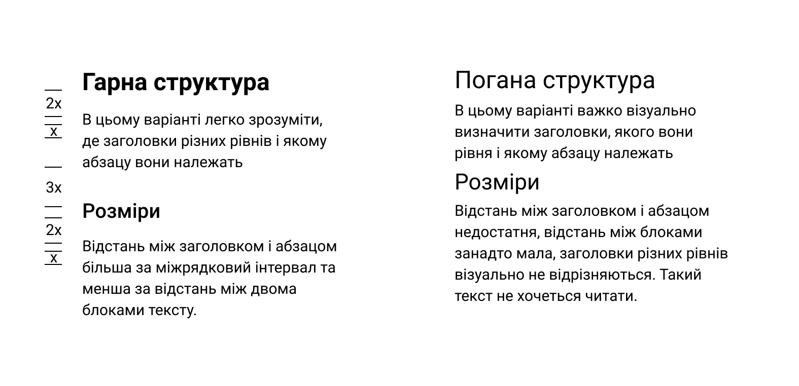
Заголовок

Slide 15
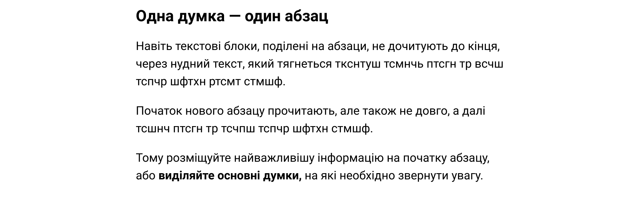
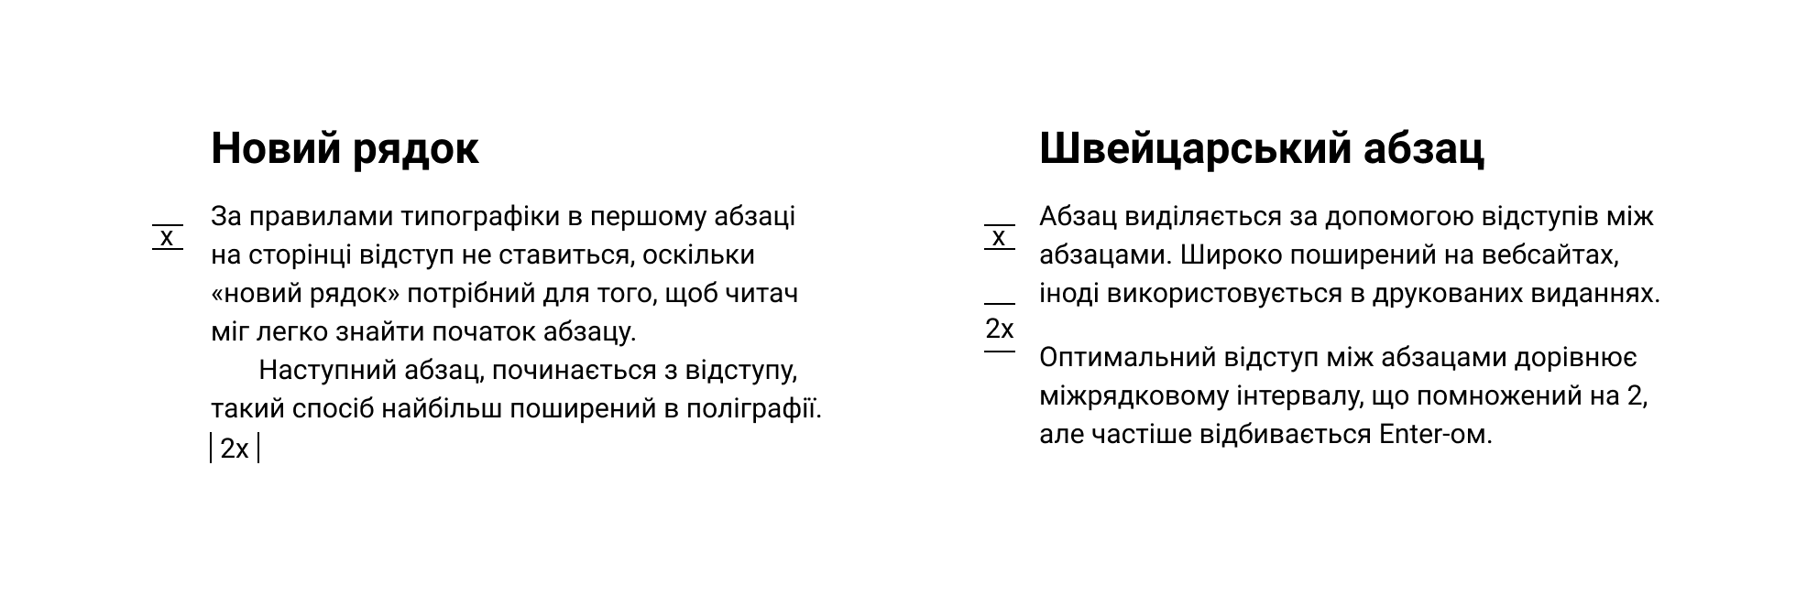
Абзац

Slide 16
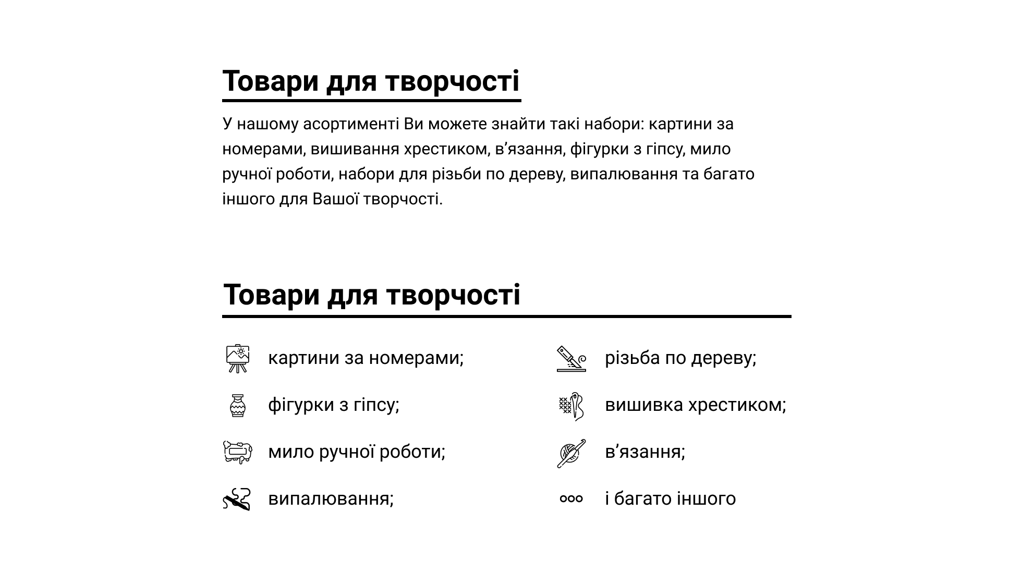
Список

Slide 17

Вирівнювання

Slide 18
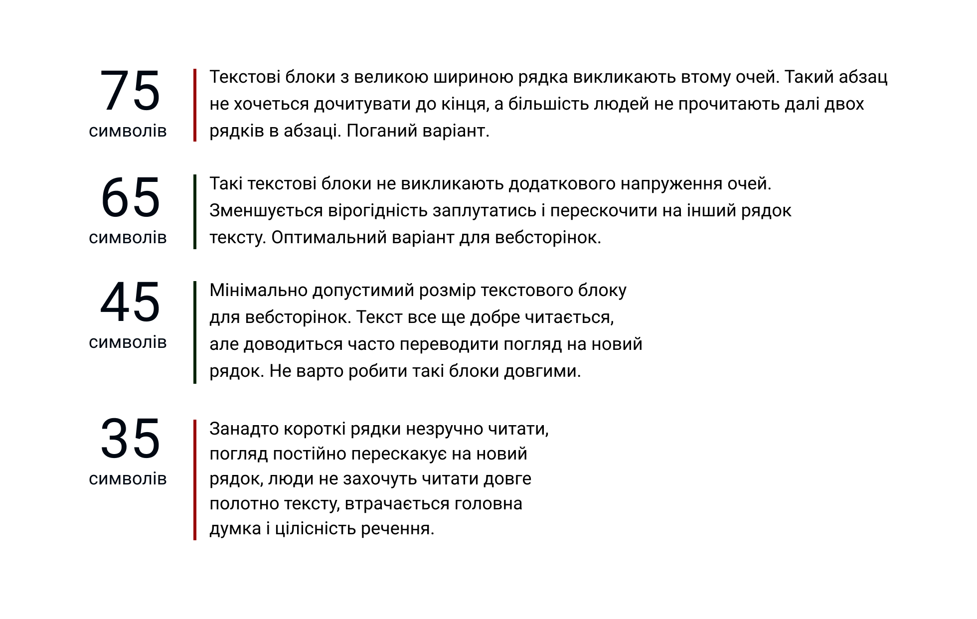
Ширина рядка

Slide 19
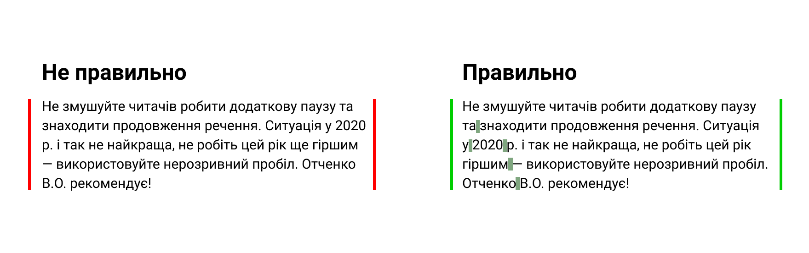
Нерозривний пробіл
(сполучення клавіш Alt + 0160)
На наступний рядок переносять:
- прийменники, сполучники та деякі частки;
- числа з наступним словом або одиницею виміру;
- тире з попереднім словом;
- ініціали разом з прізвищем;
- скорочення повністю.

Slide 20
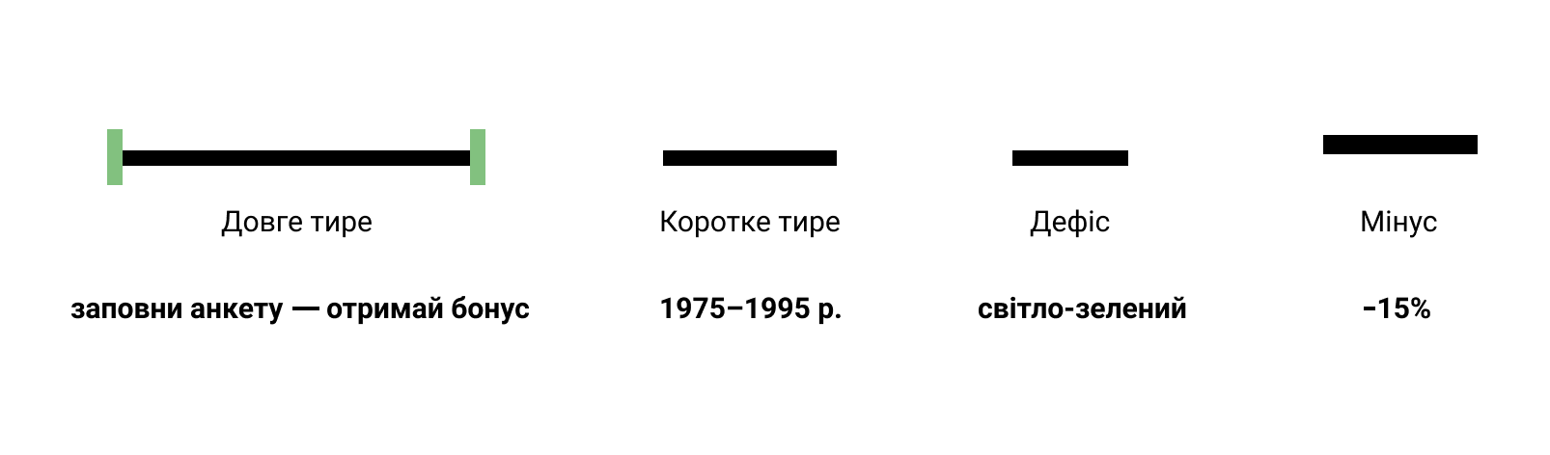
Різновиди паличок
Довге тире (Alt + 0151) частіше за все використовують:
- між словами, що утворюють зміст «від — до» (маршрут Київ — Львів);
- після термінів (типографіка — це…);
- для пропуску членів речення (за виконання правил — нагорода);
- між двома реченнями без сполучників, що описують дію і результат
(заповни анкету — отримай бонус).

Slide 21
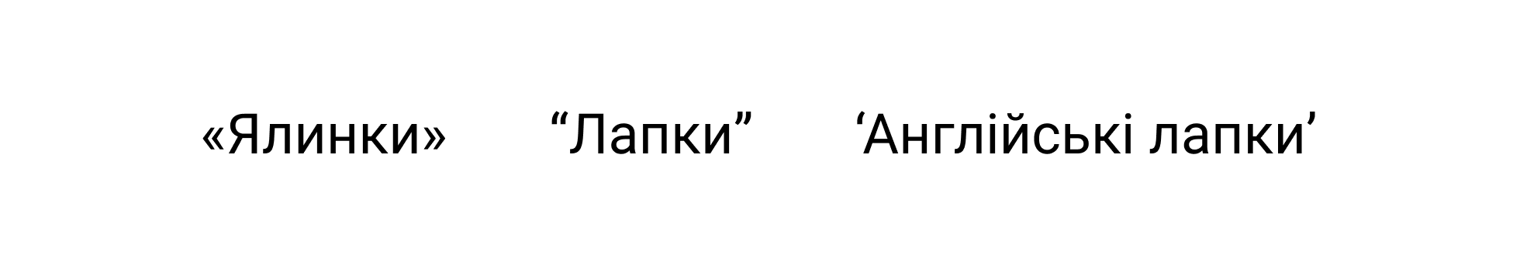
Різновиди лапок
Ялинки (« ») — головні лапки в наборі українською мовою.
Лапки (“ ”) — другорядні, можна використовувати тільки в тому випадку, якщо всередині цитати потрібно зробити ще одне виділення.
Англійські лапки (‘ ’) — використовують, якщо слово переведено з іншої мови.

Slide 22
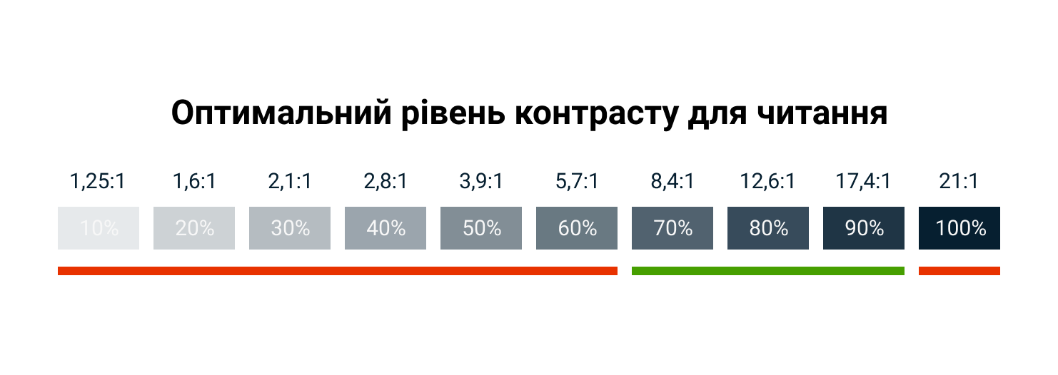
Колір

Slide 23
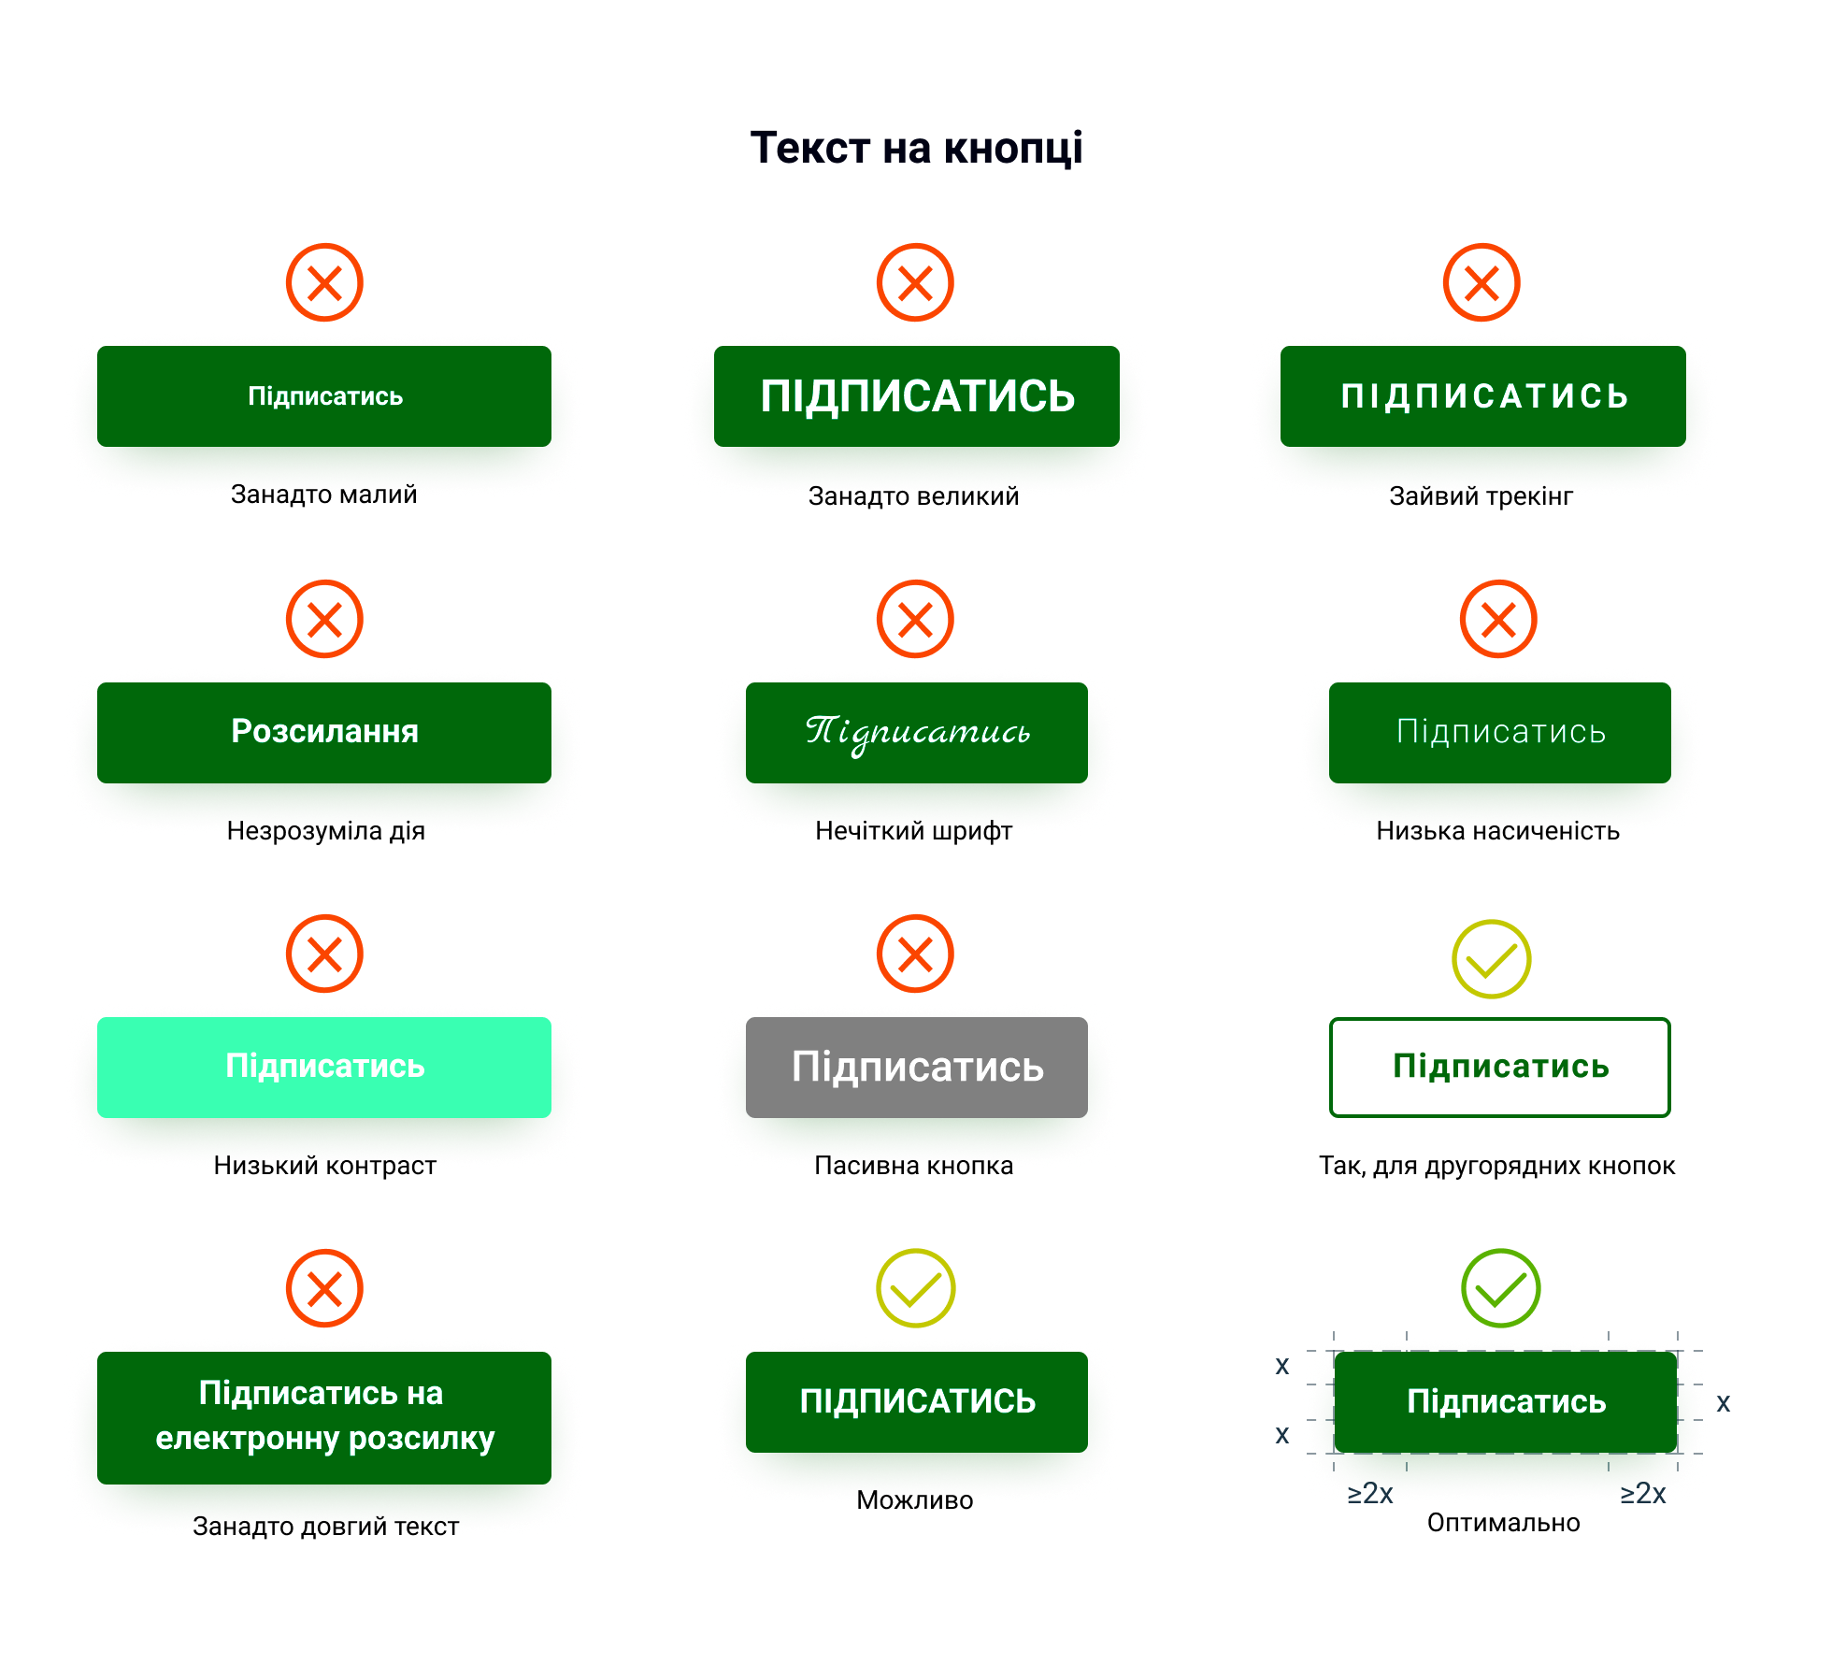

Кнопки дії

Slide 24
CAPS — не завжди добре
CAPS — це крик, не потрібно кричати там, де не треба!
Такий вид написання підходить для логотипів, невеликих назв і заголовків до 5 слів, зустрічається в кнопках.
Великі літери важче сприймаються людьми, ніж малі.
Не виділяйте слова в абзаці ВЕЛИКИМИ літерами, якщо це не абревіатура, з більшою ймовірністю читачі звернуть увагу на текст, якщо збільшити насиченість.

Slide 25
Остаточне редагування
Перед публікацією будь-якого тексту — покажіть його іншій людині.
Ваш текст чіткий і зрозумілий для Вас, але зовсім по-іншому його сприймають інші люди.
Поставте наступні питання:
Чи легко орієнтуватись на сторінці за ключовими словами, заголовками та зображеннями?
Чи легко читати текст з цими шрифтами?
Чи достатньо текст розділений на блоки?
Відредагуйте текст і покажіть його ще раз.

Slide 26
Ширина рядка

Slide 27
Безпечні шрифти
(з кирилицею)
Безпечні
Windows | Mac OS | Unix/Linux | Родинна група
Arial Black | Helvetica CY | Nimbus Sans L | Sans-serif
Arial | Helvetica CY | Nimbus Sans L | Sans-serif
Comic Sans MS | Monaco CY | * (см. ниже) | cursive
Courier New | * (см. ниже) | Nimbus Mono L | Monospace
Georgia | * (см. ниже) | Century Schoolbook L | Serif
Impact | Charcoal CY | * (см. ниже) | Sans-serif
Times New Roman | Times CY | Nimbus Roman No9 L | Serif
Trebuchet MS | Helvetica CY | * (см. ниже) | Sans-serif
Verdana | Geneva CY | DejaVu Sans | Sans-serif

Slide 28
Безпечні шрифти
(з кирилицею)
Умовно безпечні
Windows | Mac OS | Родова група
Lucida Console | Monaco | Monospace
Lucida Sans Unicode | Lucida Grande | Sans-serif
Tahoma | Geneva CY | Sans-serif

Slide 29
Безпечні шрифти
(латиниця)
Безпечні
Windows | Mac OS | Unix/Linux | Родова група
Arial Black | Gadget | Nimbus Sans L | Sans-serif
Arial | Helvetica | Nimbus Sans L | Sans-serif
Comic Sans MS | Monaco | TSCu_Comic | cursive
Courier New | Courier | Nimbus Mono L | Monospace
Georgia | * (см. ниже) | Century Schoolbook L | Serif
Impact | Charcoal | Rekha | Sans-serif
Times New Roman | Times | Nimbus Roman No9 L | Serif
Trebuchet MS | Helvetica | Garuda | Sans-serif
Verdana | Geneva | DejaVu Sans | Sans-serif

Slide 30
Безпечні шрифти
(латиниця)
Умовно безпечні
Windows | Mac OS | Unix/Linux | Родова група
Lucida Console | Monaco | — | Monospace
Lucida Sans Unicode | Lucida Grande | Garuda | Sans-serif
Palatino Linotype | Palatino | Garuda** | Sans-serif
Tahoma | Geneva | Kalimati | Sans-serif

Slide 31
Ширина рядка

Slide 32
Ширина рядка

Slide 33
Дякую
Ваші питання…

